Slide 1
適用於任意架構的 Voip 網路電話監控管理平台
VoIP Internet Phone
Monitoring And Management System
姓 名：陳文遠、莊亞晉
班 級：通訊四乙
指導教授：趙啟時

Slide 2
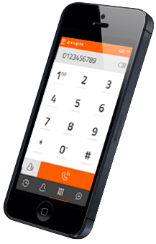
摘要
智慧型手機和網路的普及，讓低成本的網路電話逐漸取代一般的傳統電話，而且網路電話又能節省大量的通話費用，因此許多人會選擇使用 Skype 或是其他網路電話 APP 來進行通話。
網路電話已成為現今的趨勢，所以對於通話的控管在某些必要的時刻是不可或缺的，例如調查單位需要監控特定對象；或是因為有某些需求而需要調出某時刻的通話內容等。所以我們的研究目的便是建立一個網路電話控管平台來解決上述需求。

Slide 3
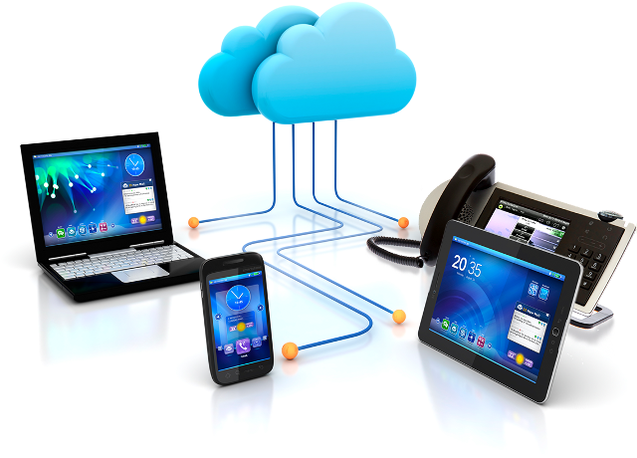
何謂 VoIP
經由網際協定(IP)來達成語音通話
將語音信號進行數字化編碼並轉成 IP 數據包傳輸
可降低通話成本
Notes:
3. VOIP 語音訊息傳送不需佔用特定通道

Slide 4

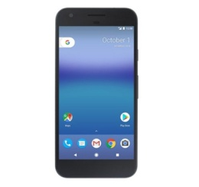

基本架構
監管伺服器
作業系統 ：Lubuntu 16.04 LTS
伺 服 器 ：Node.js v4.2.6
被監管設備
手機：Android 手機兩支
網路電話軟體：Linphone APP
客戶端
瀏覽器：Google Chrome

Slide 5
監控管理機制
掃描正在使用網路電話軟體的設備
監聽通話封包
解析封包內容並還原成音訊
語音辨識
資料庫管理

Slide 6


掃描設備
當軟體需要使用網路進行通訊或是提供 Service，通常會有特定開啟的 Port
我們要監控的網路電話軟體使用的 SIP 預設開啟了 5060 Port
使用『Nmap』來進行 IP & Port 的掃描
註：Nmap 是一個 Open Source 的網路掃描探測工具，可提供網路管理者掃描整個網域或主機的連接埠

Slide 7




監聽通話封包
Q：如何取得通話者的封包？
Ans：ARP Spoofing
ARP Spoofing 監聽封包
IP：192.168.0.1
MAC：AAAA.AAAA.AAAA
192.168.0.2
corresponds to
BBBB.BBBB.BBBB
192.168.0.1
corresponds to
BBBB.BBBB.BBBB
IP：192.168.0.2
MAC：CCCC.CCCC.CCCC
管理員
IP：192.168.0.3
MAC：BBBB.BBBB.BBBB

Slide 8
封包轉發
一般電腦收到封包後無法進行轉發，需自行開啟系統的封包轉發(forwoard)功能
可透過以下指令開啟 Linux 的 IP forward：
echo 1 > /proc/sys/net/ipv4/ip_forward

Slide 9


擷取並儲存封包
使用『tshark』和『tcpdump』來擷取通話封包
Tshark：是一款 Open Source 的封包擷取與分析軟體包，優點是可以運行於 Shell Script，方便進行系統整合
Tcpdump：Open Source 軟體，可快速的過濾出 pcap 數據包，可用於分析與修改封包

Slide 10
解析音訊封包並還原(1/3)
語音通話
語音訊號轉數位訊號
壓縮編碼打包
透過網路傳輸
重溫一下 VoIP
若想取回原音訊所以我們該做的就是
Ans：取樣解碼、數位訊號還原

Slide 11
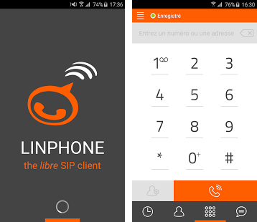
解析音訊封包並還原(2/3)
取出音訊封包的數據
十六進位字串
轉換
但是數位音訊是為二進位的數據
二進位字串
可直接使用 Linux 的 xxd 指令做轉換
我們監控的通話軟體為 Linphone
可直接在 google play 商店下載

Slide 12
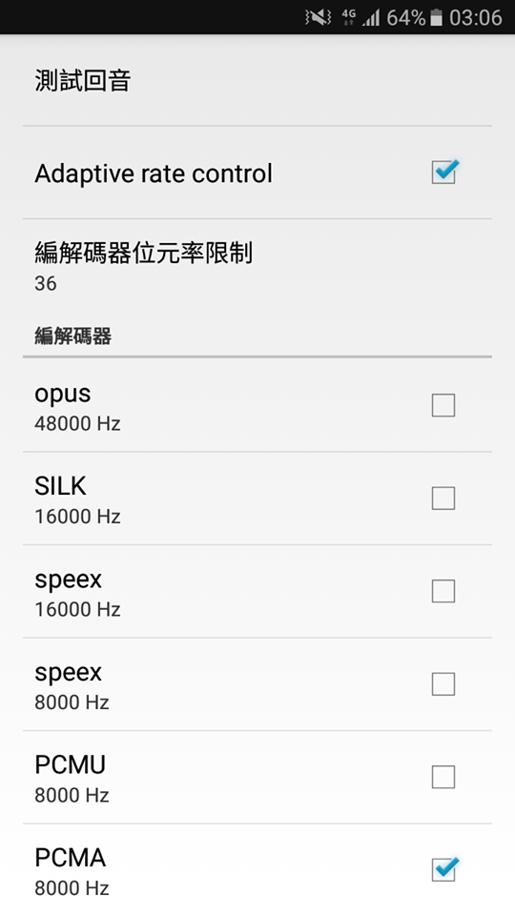
解析音訊封包並還原(3/3)
為了方便研究進行，我們會先行至 APP 設定中將編解碼器定為 PCMA (G.711A)
接續我們的音訊還原過程
還原
二進位字串
音訊
Sox：取樣頻率定為 8000
Sox：跨平台的命令行實用工具，幫我們把二進位數據取樣回音訊

Slide 13

語音辨識
為了讓使用者方便分析音訊內容
Google 的 Web Speech API
webkitSpeechRecognition 物件
只要拿此物件來做程式設計即可

Slide 14

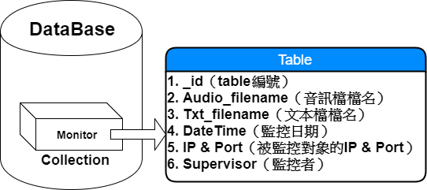
資料庫系統
網站管理服務絕對少不了處理與紀錄大量資訊
為開源且跨平台的 NoSQL 資料庫，資料都以文本方式儲存
自動紀錄所有監控資訊
提供使用者隨時回來調閱資訊

Slide 15
系統展示

Slide 16
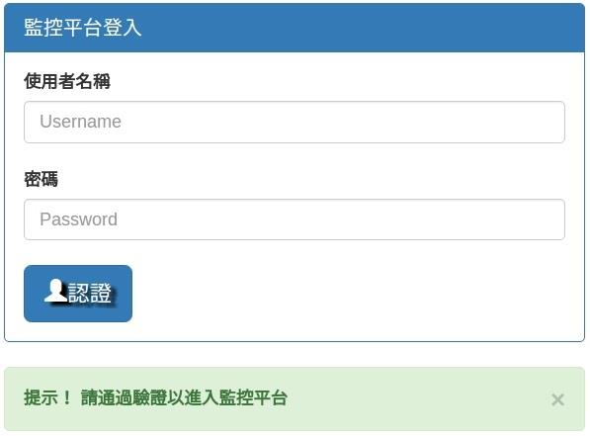
通過驗證並登入
網路電話的控管會牽扯到資安問題
會記錄下監控者名稱
需通過驗證才可進入

Slide 17
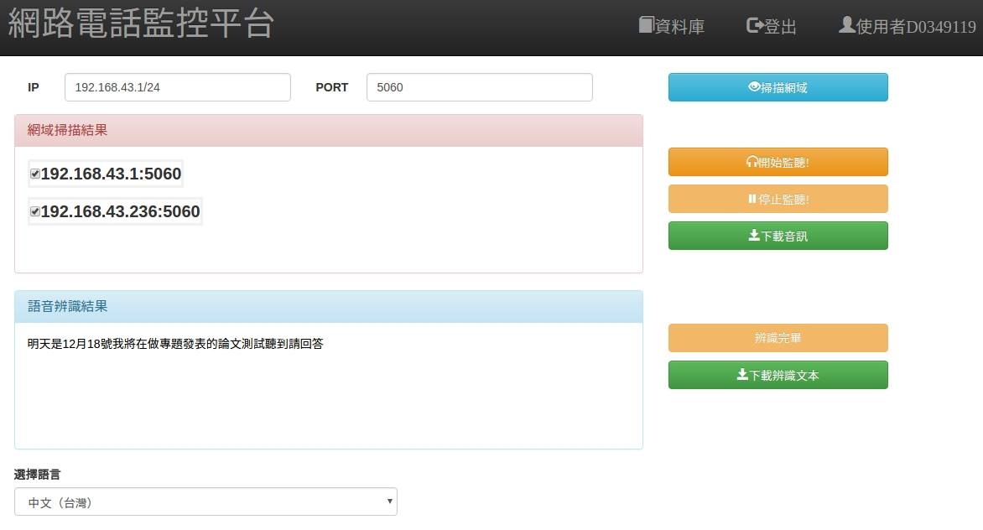
電話監控平台

Slide 18
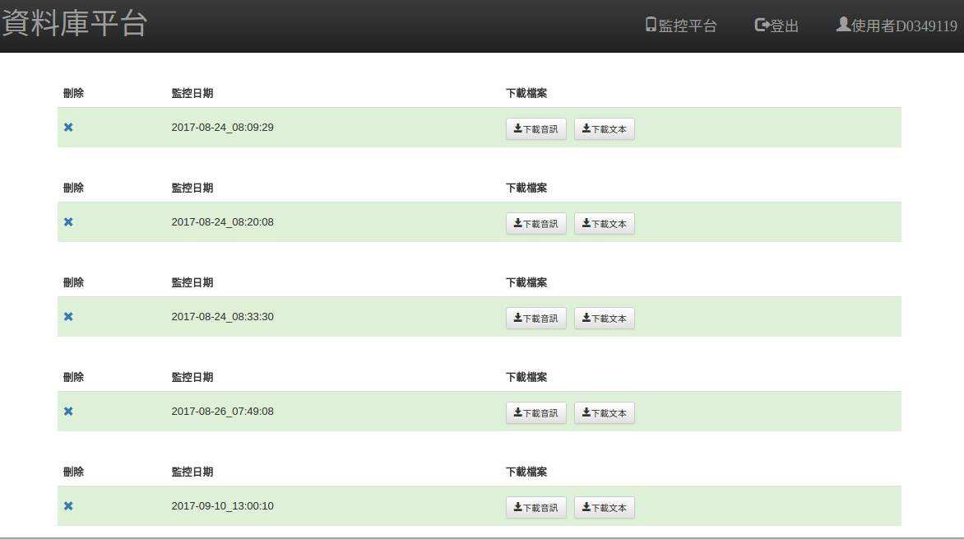
資料庫平台
可刪除不要的資訊
下載監聽資訊
監控日期

Slide 19
未來研究

Slide 20

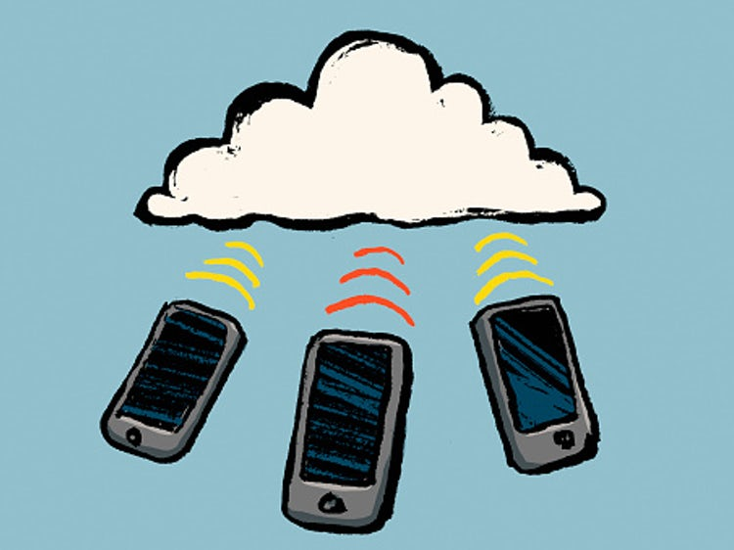
未來研究
實現即時監聽與音訊辨識
Google Maps Api
讓使用者可設定關鍵字來進行監聽
增加地圖系統，標出監控對象的位置
研究 IPv6 的鄰居發現協定(NDP)
Neighbor Spoofing

Slide 21
Thanks for listening

